Slide 1
Velkommen til koordinatoropplæring i Steinkjer kommune.

Slide 2
Nasjonale mål
•Det skal legges økt vekt på habilitering og rehabilitering
•Riktig kapasitet i samsvar med behov
•Kommunene skal ta større ansvar
•Spesialisthelsetjenesten skal videreutvikles og «spisses»
•Kvalitet på tjenestene skal ivaretas
•Brukerens medvirkning og mål skal vektlegges
•Tjenestene skal være koordinerte
(Nasjonal helse- og omsorgsplan 2011 – 2015)

Slide 3
Pasientforløp
Mange navn:
Forløp
Pasientforløp
Helhetlige pasientforløp
Behandlingslinjer
Prosessforløp
Pakkeforløp

Slide 4
Hva er pasientforløp?
•Pasientforløp:
«En helhetlig, sammenhengende beskrivelse av en eller flere pasienters kontakter med ulike deler av helsevesenet i løpet av en sykdomsperiode». (Regjeringen.no)
•Pasientforløp:
viser hvordan pasienter får helsehjelp, og hvem som er involvert i vurdering, utredning, behandling og oppfølging.
(Olav Bremnes Helse Nord Trøndelag).

Slide 5
Pasientbehandlingen i makroperspektiv
Pasientens egenomsorg
Hvilken verdi skal vi skape for pasienten?
Redusert egenmestring/ bekymring
Gjenvunnet egenmestring/ redusert bekymring
Hva er verdifullt for pasienten?
Hvordan bidrar helsetjenesten til å skaper disse verdiene?
1. linjetjeneste
2. linjetjeneste

Slide 6
Samhandlingsaktører i helse og omsorgssektoren

Slide 7
Ulik diagnose - likt pasientforløp
Enten pasienten har kreft, KOLS, psykoselidelse eller en ROP-lidelse, er måten vi samhandler på lik.
(Med fokus på funksjonsnivå og mindre på diagnose)
-Når en beskriver et pasientforløp, vil cirka 80-90 prosent av samhandlingen i pasientforløpene være relativt lik, mener Olav Bremnes Samhandlingssjef i Helse Nord-Trøndelag
http://www.napha.no/content/15104/Ulik-diagnose----likt-pasientforlop
Notes:
Det er pasientens funksjonsnivå som er avgjørende for hva pasienten trenger av tiltak, og i mindre grad diagnosen - uavhengig av om det er somatikk eller psykisk helse og rus. Når en beskriver et pasientforløp, vil cirka 80-90 prosent av samhandlingen i pasientforløpene være relativt lik. De siste prosentene krever mer fagspesifikk kompetanse knyttet til ulike diagnoser.

Slide 8
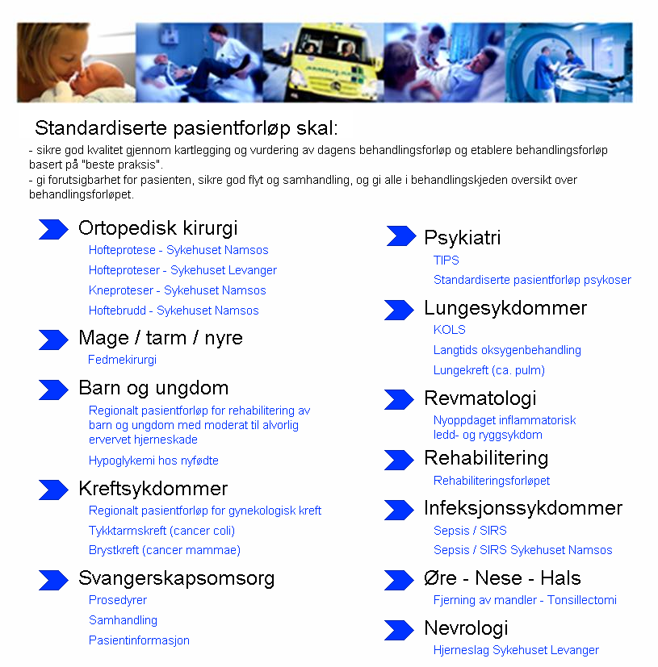
Standardiserte pasientforløp
http://www.hnt.no/ftp/eqspublic/pasientforlop/docs/doc_15219/index.html
Notes:
Spesialisthelsetjenesten og kommunehelsetjenesten tenker forskjellig om pasientforløp.
Mens pasientforløp i sykehus er utviklet i forhold til faglige retningslinjer for
enkeltdiagnoser, er hovedmålet i forløpet i kommunehelsetjenesten å ivareta
pasientens/brukerens samlede medisinske behov og funksjonsevne og legge til rette for at
pasienten/brukeren skal greie seg selv på best mulig måte

Slide 9
Helse N-T Tjenestavtale 2
Retningslinjer for samarbeid i tilknytning til innleggelse, utskrivning, habilitering, rehabilitering og lærings og mestringstilbud for å sikre helhetlige og sammenhengende helse og omsorgstjenester til pasienter med behov for koordinerte tjenester
http://www.hnt.no/no/Fagfolk/samhandling/Avtaler-og-utvalg/Avtaler-godkjent-i-HNT-Styret-2012/121161/
Notes:
Tjenesteavtale 2 har som formål å sikre at pasienter og brukere med behov for koordinerte
tjenester får et helhetlig, sammenhengende og faglig forsvarlig tjenestetilbud. Formålet skal
oppnås gjennom å konkretisere ansvars‐ og oppgavefordelingen mellom HNT og kommunen,
samt å etablere samarbeidsrutiner for å ivareta en forsvarlig beslutningsprosess og
nødvendig informasjonsflyt.

Slide 10
Pasientforløp:
Utredning og medisinsk oppfølging av barn og unge med psykisk utviklingshemning.
Hovedprosess.
Forløpsansvarlig overlege Anne Lise Høyland (v. 1.0) Utarbeidet ved enheten: St. Olavs Hospital/BUK/Avdeling Habilitering for barn og unge

Slide 11
Koordinator i Steinkjer kommune Samarbeid og samhandling.

Slide 12
Bruk av ulike begreper
Brukermedvirkning
Samtykke
Samtykkekompetanse
Koordinere
Langvarige koordinerte tjenester
Koordinerte tjenester
Koordinerende enhet
Koordinator
Ansvarsgruppe
Individuell plan

Slide 13
Organisering i Steinkjer kommune

Slide 14
Notes:
Kommunale tjenester på systemnivå. Viktige støttespillere for brukere med behov for koordinerte tjenester. Hvilke tiltak skal velges når pasienter bruker viser tegn til å bli dårligere? Viktig å samhandle, kjenne til hverandre og ha samarbeidsrutiner. Koordinerende enhet er sentral.

Slide 15
Koordinerende enhets funksjoner

Slide 16
Notes:
Brukere er utsatt for gradvis funksjonssvikt som muligens kan forebygges. I vår hverdag i kommunehelsetjenesten vurderer vi brukerens forløp kontinuerlig. Vi holder møter, evaluerer IP og vurderer om det bør inn flere tiltak eller andre faggrupper , om brukeren er på riktig behandlingsnivå.
Oppfølging på individnivå
Prosedyrer
Koordinatorprosedyre
Ansvarsgruppe
Individuell plan (Sampro)
Kriseplan
Koordinatorrollen
Videreutvikling av ansvarsgruppemodell
Felles forståelse og avklarte forventninger mht praksis på individ og systemnivå

Slide 17
3.3.1 Koordinator i kommunehelsetjenesten
Det skal tilbys koordinator for pasienter og brukere med behov for langvarige og koordinerte tjenester, også om vedkommende ikke ønsker en individuell plan. Det koordinerende arbeidet er en prosess som pågår så lenge bruker mottar langvarige og sammensatte tjenester, eller til han/hun sier fra seg behovet for koordinering. Koordinator skal sammen med pasient og bruker jevnlig evaluere tjenestene/tiltakene og ta stilling til om de skal endres eller avsluttes.
Koordinators oppgaver:
å være brukerens kontaktperson og viktigste bindeledd i tjenesteapparatet
å sikre god informasjon til og dialog med brukeren og eventuelt pårørende gjennom hele prosessen
å sikre informert samtykke fra brukeren når det er nødvendig
å innkalle til og lede møter, også dersom det utarbeides individuell plan
å følge opp og evaluere koordineringen av tiltakene; også individuell plan
Helse N-T sin definisjon i Tjenesteavtale 2

Slide 18
Koordinatorprosedyren i Steinkjer kommune
Prosedyrenavn: Koordinator
inklusive koordinator for individuell plan Godkjent av: Avdelingsforum:
Elisabeth Jonassen, avd.for oppvekst
Iren Hovstein Haugen, avd.for omsorg
Gunvor Aursjø, avd.for samfunnsutvikling
May Beate Haugan, NAV
Ingeborg Laugsand, avd. for helse Godkjent Dato: 04.05.2012
1. FORMÅL
• Bidra til at brukere/pasienter med behov for langvarige og koordinerte tjenester får oppnevnt koordinator. Koordinator har hovedansvar for koordinering og oppfølging av den enkelte bruker/pasient.. (Hovedansvarlig tjenesteyter)
• Bidra til avklaring og forståelse av at koordinator ikke skal ha eneansvar for å koordinere tjenestetilbudet.

Slide 19
Ansvarsgruppe
Koordinator i kommunen kan opprette en ansvarsgruppe basert på hvilke tjenester pasient og bruker har og trenger, men det er ikke gitt at pasient/brukere trenger en ansvarsgruppe. Arbeidet i ansvarsgruppen skal bidra til å koordinere innsatsen og å avklare ansvarsforhold mellom de involverte instanser/enhetene.
Helse N-T sin definisjon i Tjenesteavtale 2

Slide 20
Individuell plan
Planen skal bl.a. bidra til at:
- En pasient eller bruker får et helhetlig, koordinert og individuelt tilpasset tjenestetilbud.
Det utarbeides tiltak og mål for den enkelte bruker og at disse følges opp
Samhandlingen mellom pasient/bruker/pårørende og tjenesteytere innen og på tvers av forvaltningsnivåene sikres.
Helse N-T sin definisjon i Tjenesteavtale 2
http://www.steinkjer.kommune.no/index.php?id=5066641&cat=253679

Slide 21
SAMPRO
Elektronisk verktøy for utforming og samarbeid omkring Individuell Plan.
Informasjon og støtteskriv ligger i EQS

Slide 22
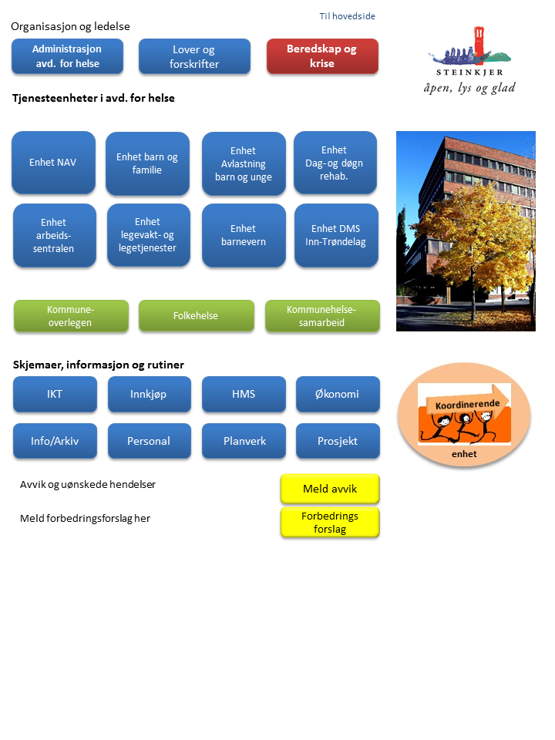
EQS
EQS er et nettbasert fagverktøy for kvalitetsstyring. EQS er en helhetlig løsning, hvor alle viktige
funksjoner er integrert; prosesskart for å beskrive arbeidsflyt, skjema for registrering og måling,
rapporter for beslutningsstøtte og statistikk, eksport og import av data, avvikshåndtering og
forbedringsforslag, samhandlingsverktøy for arbeidsgrupper/høringsgrupper og godkjenning, tidsoppgaver
og påminnelser, dokumentstyring med full versjonskontroll og historikk, prosjektverktøy
med dokumentlister og attributter, samt avanserte søkefunksjoner.

Slide 23
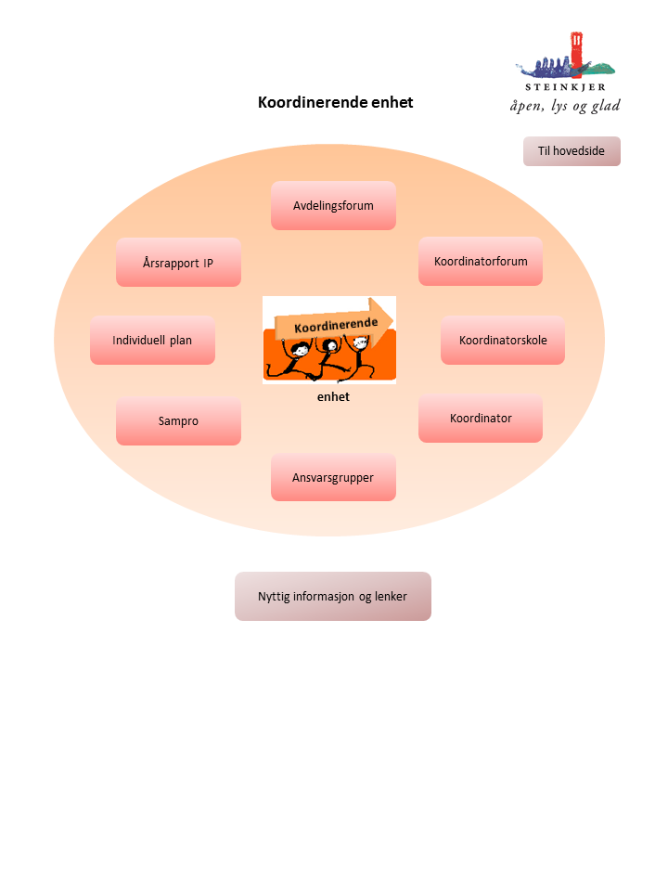
Digitalt verktøy for koordinatorer EQS

Slide 24
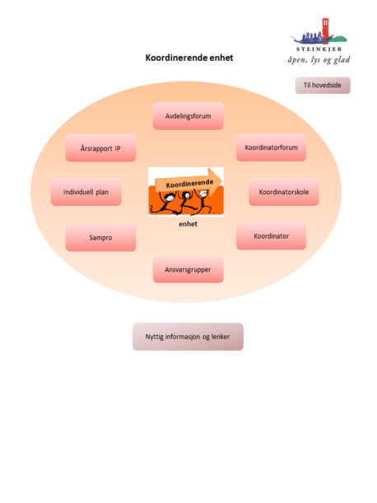
EQS
Helse > Koordinerende enhet > Koordinatorskole
Koordinatorskole
ID Tittel ID Tittel
6075 Globalt 06.05.13 Koordinatorrollen i Steinkjer kommune
6076 Globalt Å hjelpe hjelperen
6073 Globalt 13 05 13 Koordinatorrollen i et større perspektiv Aud Ramberg

Slide 25
Mål om samhandling – hva er brukerens behov?
Meningsfull hverdag
Venner og sosialt nettverk
God fysiske helse
Bedring av symptomer
Mulighet til å være en vanlig borger
Permanent bolig til overkommelig pris
Nok penger å leve av
Betalt arbeid
Reidun Korssjøen og Kari Helene Alstad

Slide 26
Oppfølging på individnivå ”Hva er viktig for deg?”
Mennesker med sammensatte lidelser (rus, psykiatri, utviklingshemming, somatikk) og sammensatte sosiale problemer (bolig, økonomi, mangel på aktivitet/arbeid, utslitte pårørende, konfliktfylte familieforhold) skal få et helhetlig og individuelt tilpasset behandlings – og tjenestetilbud i spesialisthelsetjenesten og/ eller i kommunen.
Målet er å bistå slik at brukeren blir i stand til å etablere og beholde kontakten med hjelpeapparatet, sitt nettverk og lokalmiljø, og oppleve størst mulig grad av mestring og livskvalitet.
Tenke stabilitet og relasjon
Tenk lange løp

Slide 27
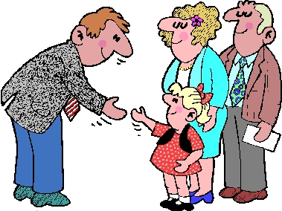
Livsfaseoverganger
Overgang til barnehage
Overgang barnehage/skole
Overgang barneskole/ungdomsskole
Overgang ungdomsskole/videregående skole
Overgang videregåendeskole/praksis og yrkesliv
Overgang til eget hjem

Slide 28
Utfordringer
Felles forståelse av:
Koordinatorrollen
Ansvarsgruppe
Individuell plan
Sampro
Kulturforskjeller
Utvikle og iverksette forpliktende samarbeidsmodeller (individ og systemnivå)

Slide 29
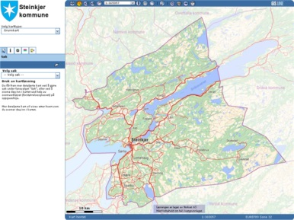
Forløpstenkning i Steinkjer kommune Hva legger vi i det? Hva betyr det for brukere på ditt arbeidssted? Reflekter to og to sammen

Slide 30
Samhandling på tvers av avdelinger og tjenesteenheter.
Hver for oss er vi for små til å ha tilstrekkelige ressurser til å møte utfordringene/ brukernes behov og gi dem gode faglige tjenestetilbud.
Samhandling gir bedre tjenester for brukerne/ pasientene
Pasienter/brukere opplever økt funksjon og økt tilfredshet med samhandling

Slide 31
Samhandling må være en holdning, før det kan bli en handling.

